Slide 1
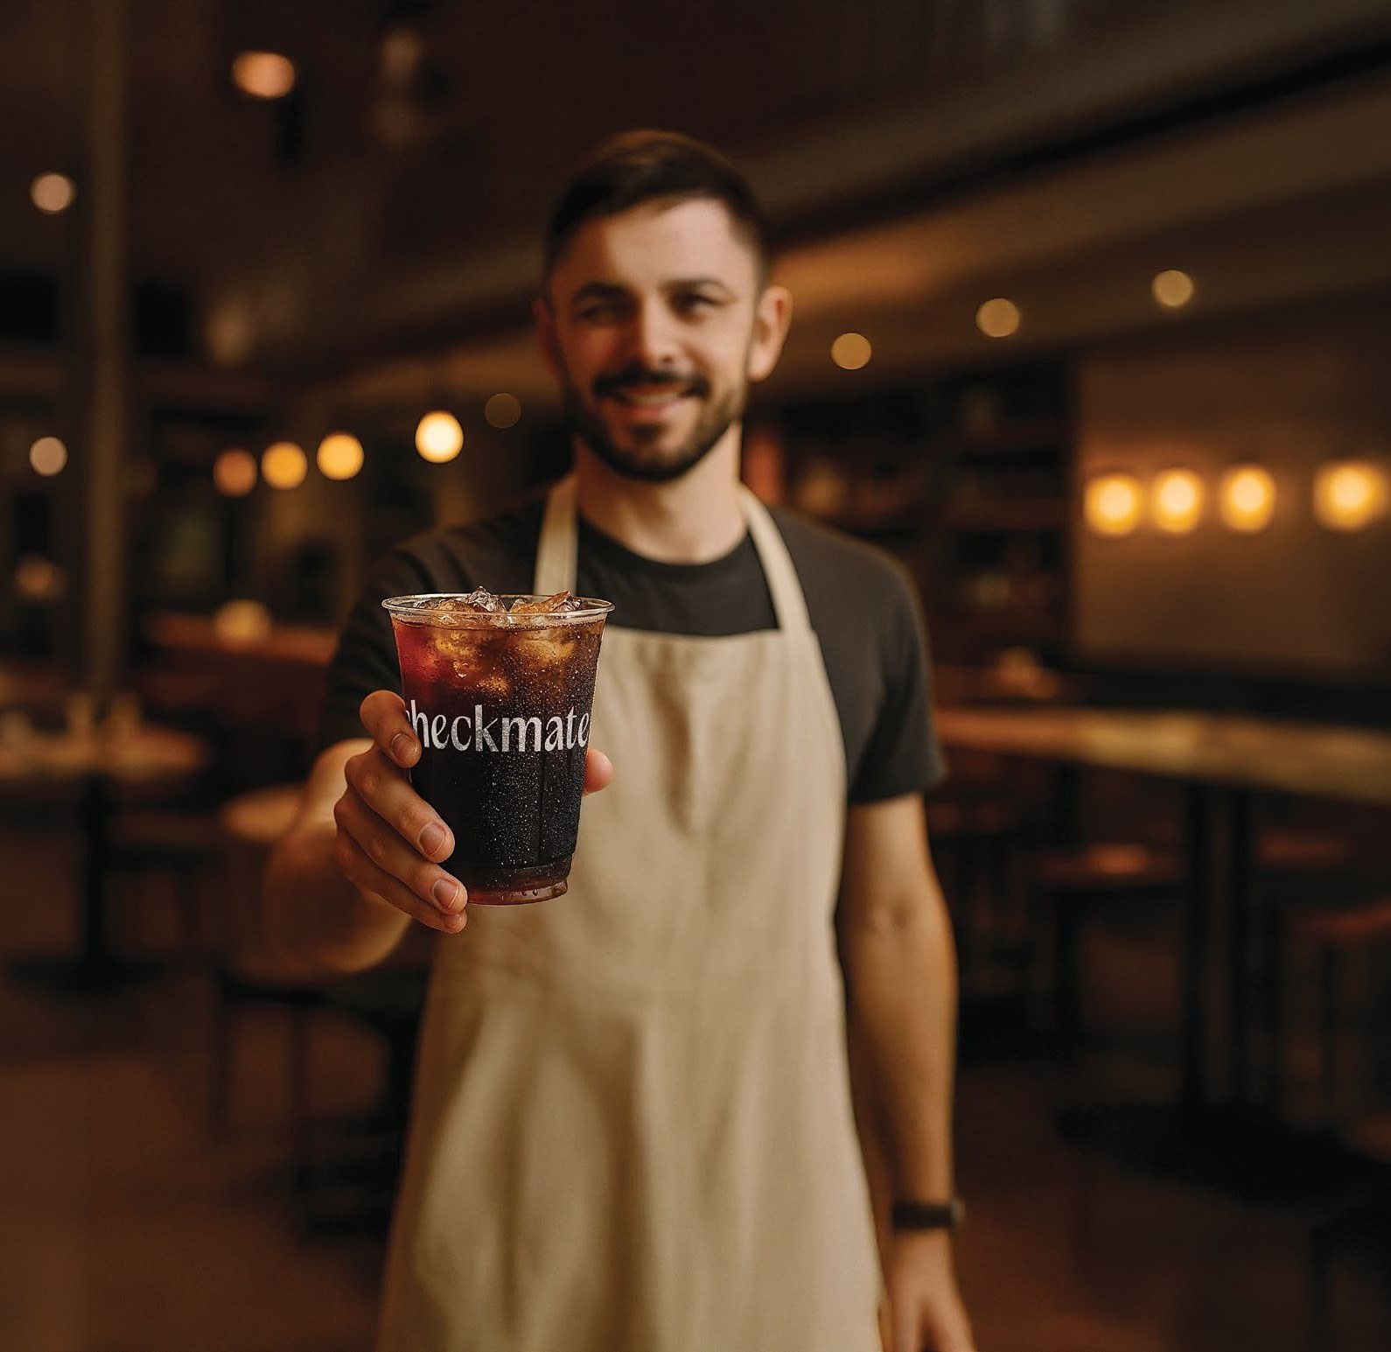



PORTFÓLIO DE BEBIDAS PARA O SEU NEGÓCIO
Mais sabor no cardápio,
menos trabalho no balcão.
Chá mate Checkmate e xaropes premium Liqsy para bares, cafeterias, restaurantes e lanchonetes.
PEÇA SUA TABELA DE PREÇOS
Felipe, representante comercial
(16) 99101-9797

Slide 2

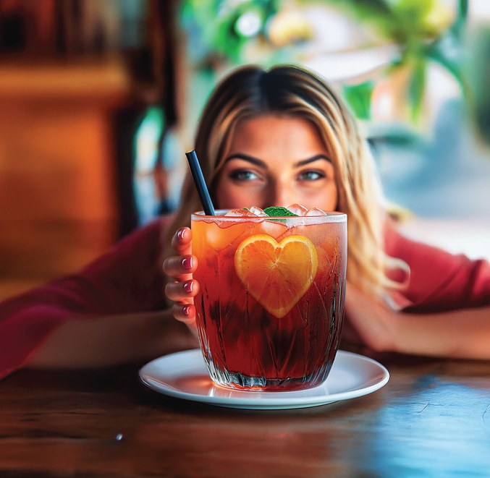
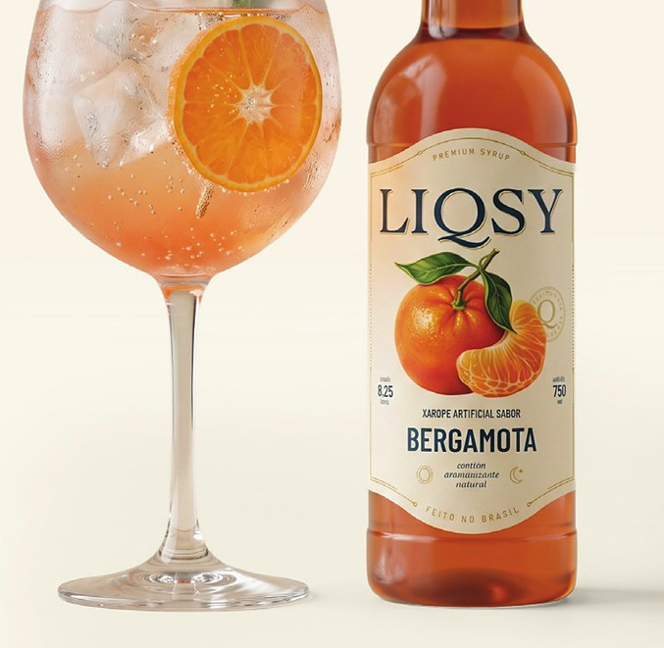




QUEM ESTÁ POR TRÁS
A tradição da Baldo
no seu cardápio.
Checkmate e Liqsy são marcas da Baldo, apaixonada por mate desde 1920. É a experiência de quem domina todo o processo da erva-mate, do cultivo ao produto final, em soluções práticas para quem serve bebidas.
Onde tem paixão, tem chá mate.
A dose perfeita para surpreender.
Chá mate para servir, para infusão e para revender, com a experiência de quem é especialista em erva-mate.
Xaropes premium em 9 sabores para criar bebidas, das cítricas às adocicadas, com textura aveludada.
SABORIZADO · CONCENTRADO · SACHÊS · GRANEL
GARRAFA 750 ML · BAG-IN-BOX 3 L
Atendimento direto com Felipe, representante comercial das marcas.
Pedidos com Felipe (16) 99101-9797

Slide 3
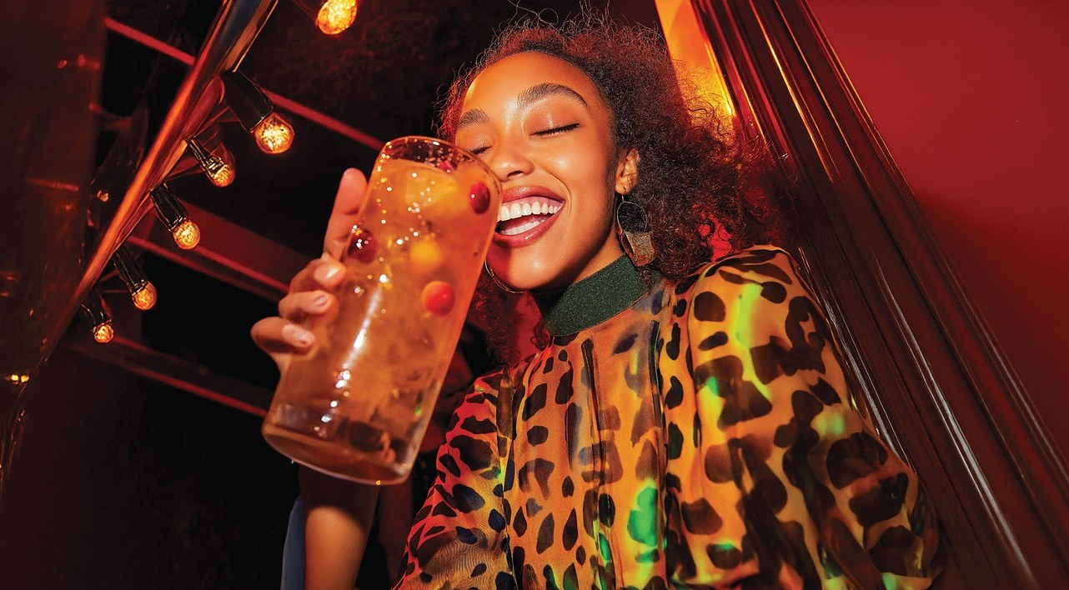


POR QUE CHÁ MATE?
A bebida do momento
no seu cardápio.
Uma tendência global que une sabor, naturalidade e versatilidade, com preparo simples e sabor consistente.
148%
4,1% a 4,7%
Mocktails
de crescimento da produção brasileira de chás prontos para beber em 10 anos
de crescimento anual previsto para o mercado global de bebidas não alcoólicas
coquetéis sem álcool em alta, principalmente entre o público jovem
PARA O SEU NEGÓCIO
PARA O SEU CLIENTE
Rentabilidade e versatilidade
Refrescante e leve
Preparo simples e padronizado
Energia e disposição
Diversas combinações de sabor
Ideal para qualquer hora do dia
Dados de mercado conforme o catálogo Checkmate 2026.
Pedidos com Felipe (16) 99101-9797

Slide 4
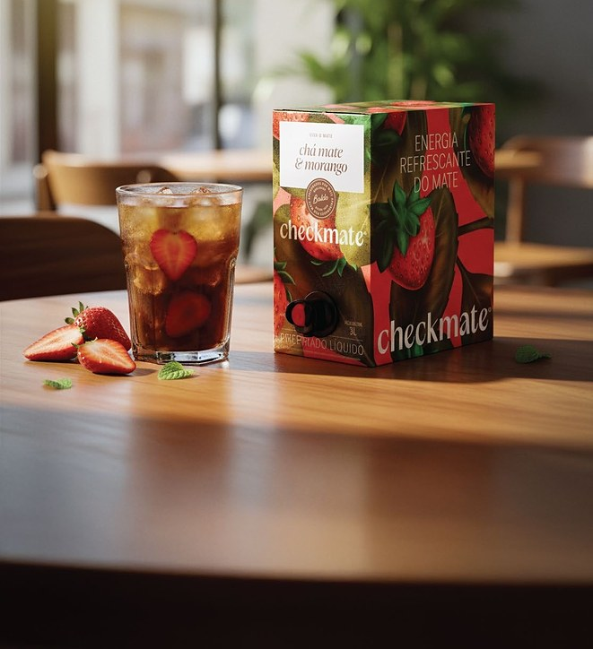








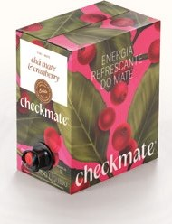
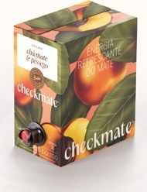
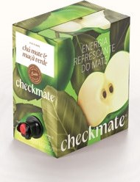
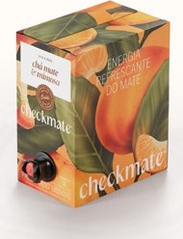
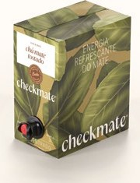

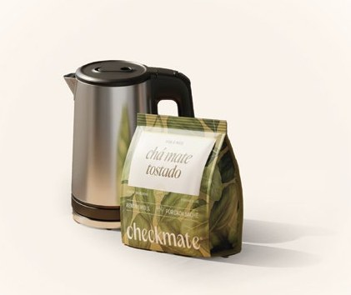
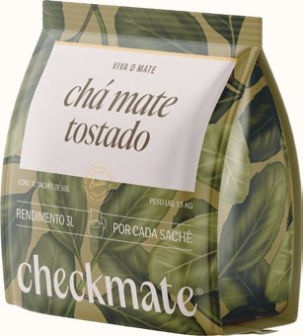
PARA BARES, CAFETERIAS E RESTAURANTES
Rende muito,
prepara rápido.
Chá mate saborizado e concentrado para um preparo rápido e padronizado, sem complicações.
CHÁ MATE SABORIZADO 750 ML
CHÁ MATE SABORIZADO 3 L
RENDE ATÉ 4,5 L
RENDE ATÉ 18 L
LANÇAMENTO
Cranberry, pêssego, morango, maçã verde, mimosa, limão siciliano e limão. Pump dosador de 8 ml.
Os mesmos 7 sabores em embalagem de 3 litros, com mais rendimento.
CHÁ MATE CONCENTRADO 3 L
CHÁ MATE TOSTADO 1,5 KG
RENDE ATÉ 33 L
30 SACHÊS · ATÉ 3 L CADA
Tostado, com sabor natural do mate e erva-mate pura folha. Também em 750 ml, que rende até 8,2 L.
Sachês de 50 g para infusor elétrico. Sirva puro ou combinado com xaropes.
Pedidos com Felipe (16) 99101-9797

Slide 5



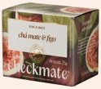
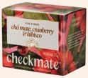
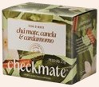
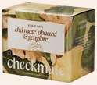
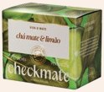
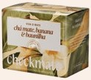


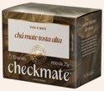

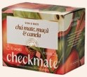
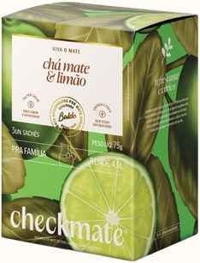


INFUSÃO E VAREJO
Do sachê à prateleira.
SACHÊS EM CAIXINHAS 25 G
10 sachês de 2,5 g · 12 sabores · validade de 1 ano
Bergamota · maçã e canela · laranja · figo · cardamomo e canela · abacaxi e gengibre · limão · banana e baunilha · cranberry e hibisco · tosta média · verde repousado · tosta alta
CHÁ MATE 75 G
A GRANEL 250 G
CHÁ MATE 110 G
Tostado, pêssego e limão. 3 sachês de 25 g: cada um rende 1,5 L quente ou 1 L gelado.
Tostado, pura folha, para coar em casa. Rende até 20 L. Caixa com 20 unidades.
Verde repousado e tostado. Folhas em repouso de 8 a 12 meses antes da moagem.
Pedidos com Felipe (16) 99101-9797

Slide 6


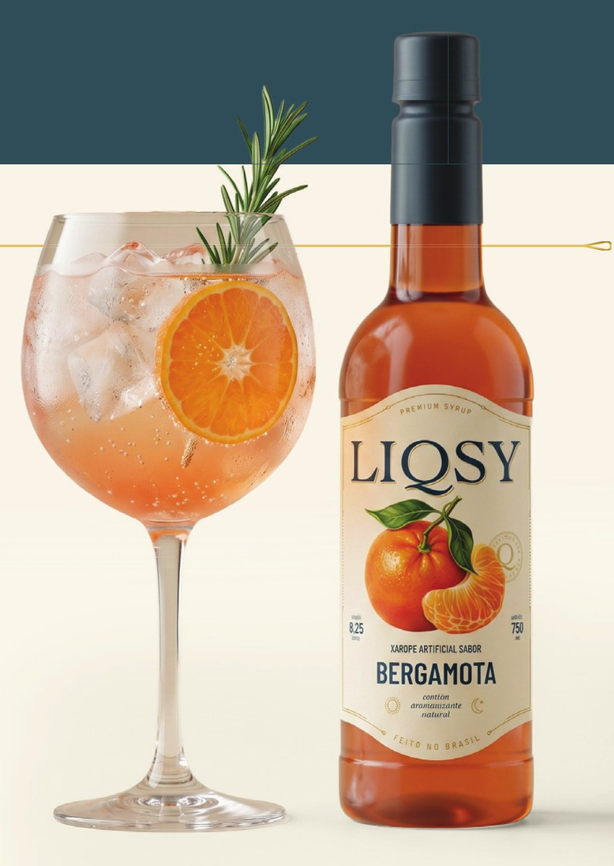
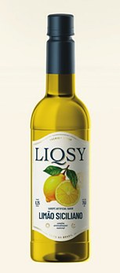
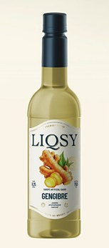
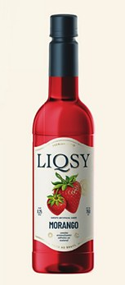
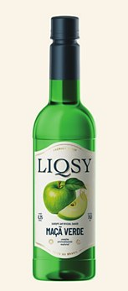
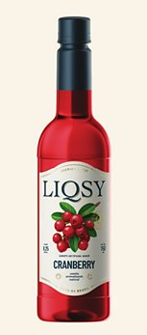
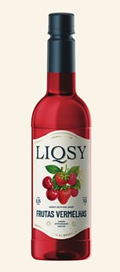
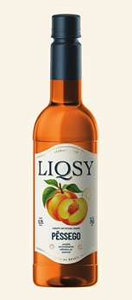
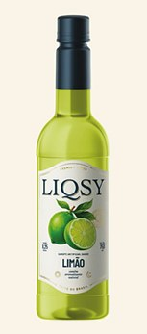
XAROPES PREMIUM
9 sabores para
criar sem limites.
Textura aveludada e diluição simples: das experiências cítricas às adocicadas, com sabor e personalidade em cada combinação.
1 + 10
PREPARO SIMPLES
1 porção de xarope para 10 porções de água gelada
GARRAFA 750 ML
BAG-IN-BOX 3 L
rende 8,25 litros
rende 33 litros
9 SABORES · bergamota, no destaque acima, e mais estes 8, em garrafa e bag-in-box
LIMÃO
SICILIANO
GENGIBRE
MORANGO
MAÇÃ
VERDE
CRANBERRY
FRUTAS
VERMELHAS
PÊSSEGO
LIMÃO
Pedidos com Felipe (16) 99101-9797

Slide 7
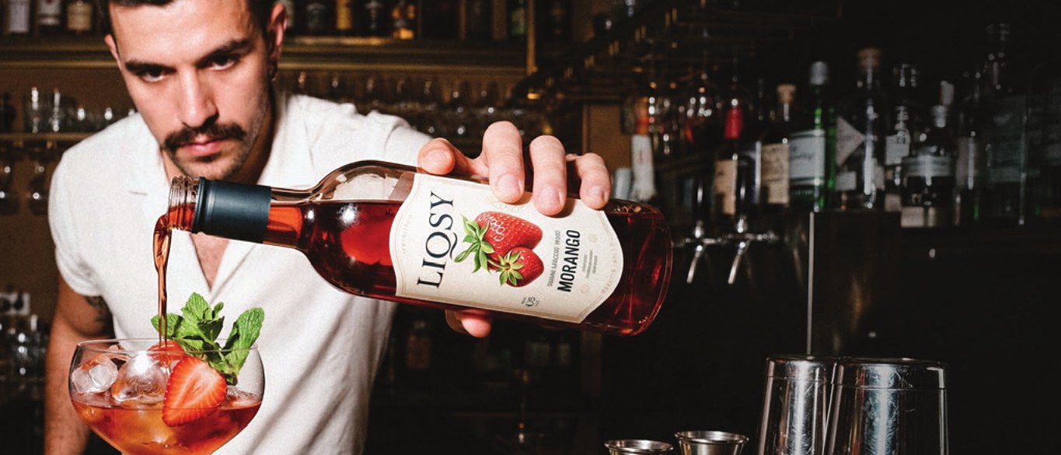
FICHAS TÉCNICAS DE DRINKS
O cardápio já vem
com a conta feita.
18 drinks feitos com chás Checkmate e xaropes Liqsy, com ficha de preparo, custo e precificação.
18 drinks
até R$ 21,96
a partir de R$ 7,58
14 com álcool e 4 sem álcool
de lucro bruto estimado por drink
de custo total por drink
COM ÁLCOOL
COM ÁLCOOL
Good Apple
Sunset
Vodka Smirnoff, xarope de maçã verde, suco de laranja e refrigerante de limão
Vodka Smirnoff, xarope de pêssego, suco de laranja néctar e xarope de frutas vermelhas
CUSTO
VENDA
LUCRO
CUSTO
VENDA
LUCRO
R$ 8,04
R$ 30,00
R$ 21,96
R$ 8,27
R$ 30,00
R$ 21,73
COM ÁLCOOL
SEM ÁLCOOL
Moscow Mule
Sicilian Cooler
Vodka Smirnoff, xarope de gengibre, xarope de limão-taiti e espuma cítrica
Chá de limão-siciliano, xarope de limão-taiti, hortelã e água com gás
CUSTO
VENDA
LUCRO
CUSTO
VENDA
LUCRO
R$ 10,15
R$ 30,00
R$ 19,85
R$ 7,58
R$ 24,00
R$ 16,42
Fichas técnicas elaboradas por Antonio Marcos Monteiro | O Homem Drink. Valores de referência: custos variam conforme fornecedores e região.
Pedidos com Felipe (16) 99101-9797

Slide 8
CARDÁPIO COMPLETO
Custo e lucro de cada drink.
DRINK
CHÁS E XAROPES
CUSTO TOTAL
LUCRO BRUTO
CUSTO %
COM ÁLCOOL · PREÇO DE VENDA R$ 30,00
Good Apple
Xarope maçã verde
R$ 8,04
R$ 21,96
26,8%
Sunset
Xarope pêssego e frutas vermelhas
R$ 8,27
R$ 21,73
27,6%
Negroni com Frutas Vermelhas
Xarope frutas vermelhas
R$ 9,93
R$ 20,07
33,1%
Moscow Mule
Xarope gengibre e limão-taiti
R$ 10,15
R$ 19,85
33,8%
Red Mule
Xarope gengibre e limão-taiti e frutas vermelhas
R$ 10,20
R$ 19,80
34,0%
Chá Caribenho
Chá limão-siciliano
R$ 10,49
R$ 19,51
35,0%
Green Apple
Xarope maçã verde e limão-siciliano
R$ 10,72
R$ 19,28
35,7%
Sicília Sunset
Chá limão-siciliano
R$ 11,30
R$ 18,70
37,7%
Pink Lady
Xarope frutas vermelhas e limão-taiti
R$ 11,35
R$ 18,65
37,8%
Mojito de Tangerina
Xarope tangerina e limão-taiti
R$ 12,62
R$ 17,38
42,1%
Strawberry Smash
Chá morango · Xarope limão-taiti
R$ 12,63
R$ 17,37
42,1%
Bellini
Xarope pêssego
R$ 13,31
R$ 16,69
44,4%
NY
Xarope frutas vermelhas e limão-siciliano
R$ 15,69
R$ 14,31
52,3%
Tangerina Spritz
Xarope tangerina e limão-siciliano
R$ 15,83
R$ 14,17
52,8%
SEM ÁLCOOL · PREÇO DE VENDA R$ 24,00
Sicilian Cooler
Chá limão-siciliano · Xarope limão-taiti
R$ 7,58
R$ 16,42
31,6%
Green Fresh
Chá maçã verde · Xarope maçã verde e limão-siciliano
R$ 8,38
R$ 15,62
34,9%
Pink Tangerina
Chá tangerina · Xarope tangerina e morango
R$ 8,38
R$ 15,62
34,9%
Stea Red Fruit
Chá cranberry · Xarope cranberry e limão-taiti
R$ 8,58
R$ 15,42
35,8%
Custo total = insumos + 12% de operação do bar, conforme as fichas técnicas de Antonio Marcos Monteiro | O Homem Drink. Fichas completas com modo de preparo com o Felipe.
Pedidos com Felipe (16) 99101-9797

Slide 9
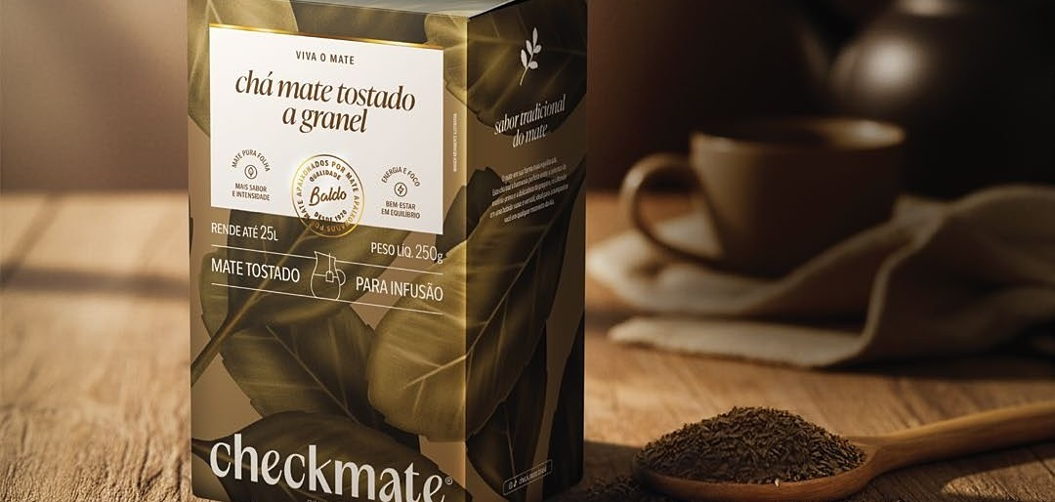
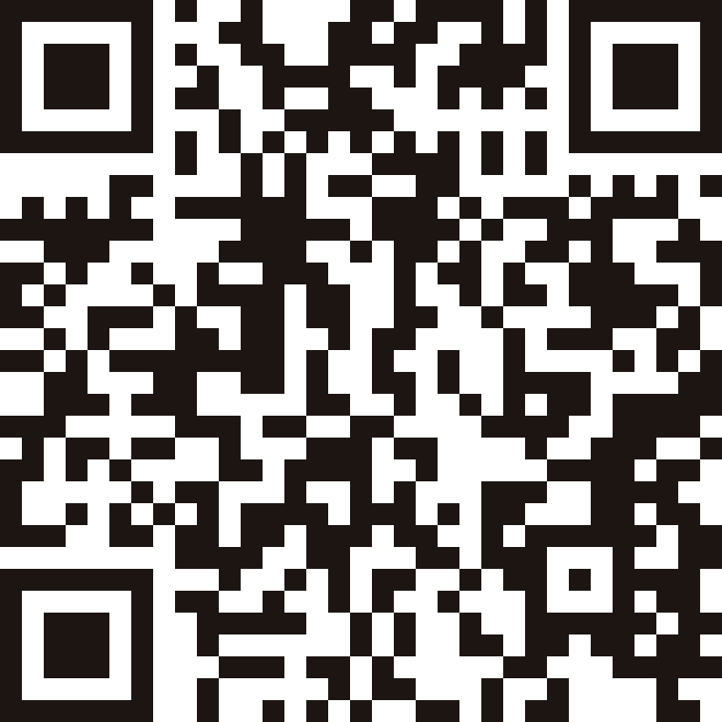


FAÇA SEU PEDIDO
Vamos montar o cardápio
de bebidas do seu negócio?
Fale com o Felipe e receba a tabela de preços, as condições e a indicação dos produtos certos para o seu público.
1
2
3
CHAME NO WHATSAPP
CONTE SOBRE O NEGÓCIO
RECEBA TABELA E FICHAS
Fale direto com o Felipe.
Tipo de casa, público e bebidas que já vende.
Preços, condições e fichas técnicas de drinks.
FELIPE | REPRESENTANTE COMERCIAL
(16) 99101-9797
CHAMAR NO WHATSAPP
APONTE A CÂMERA
MARCAS BALDO · APAIXONADOS POR MATE DESDE 1920

